Slide 1
INTRODUCCIÓN Y GENERALIDADES
Introducción a las Bases de Datos
Funciones de los Sistemas Gestores de Bases de Datos
Actores en los Sistemas Gestores de Bases de Datos
Ventajas de utilizar un Sistema Gestor de Bases de Datos
Estructura Global de un Sistema Gestor de Bases de Datos

Slide 2
¿Qué es una Base de Datos?
Colección compartida de datos relacionados desde el punto de vista lógico, junto con una descripción de esos datos (metadatos), diseñada para satisfacer las necesidades de información de una organización.
Conjunto exhaustivo y no redundante de datos estructurados, organizados de forma independiente a su utilización o implantación en máquina, accesibles en tiempo real y compatibles con usuarios concurrentes y sus respectivas necesidades (peticiones) de información.
Las Bases de Datos sirven para almacenar, procesar y extraer datos

Slide 3
¿Qué es una Base de Datos?
Una base de datos es una colección de información organizada de forma que un programa de ordenador pueda seleccionar rápidamente los fragmentos de datos que necesite. Una base de datos es un sistema de archivos electrónico.
Las bases de datos se organizan por campos, registros y archivos. Un campo es una pieza única de información; un registro es un sistema completo de campos; y un archivo es una colección de registros. Por ejemplo, una guía de teléfono es análoga a un archivo. Contiene una lista de registros, cada uno de los cuales consiste en tres campos: nombre, dirección, y número de teléfono.
A veces se utiliza DB, de database en inglés, para referirse a las bases de datos.

Slide 4
¿En qué se diferencia una Base de Datos de los archivos tradicionales?
Una base de datos es un archivo, existen diferentes tipos de archivos, cómo de texto, imágenes, pistas de audio, video, entre otras junto con los archivos de bases de datos. Cada tipo de archivo tiene sus característica únicas que los diferencian y programas específicos que nos permiten hacer uso de ellos.
En el caso de las bases de datos, tienen un estructura organizacional que permite contener de forma ordenada datos de diferentes tipos.

Slide 5






¿En qué se diferencia una Base de Datos de los archivos tradicionales?
SGBD
ó
DBMS
Hojas de cálculo
Excel
Documentos
Word
Presentaciones
Power Point
Bases de Datos
Archivos tradicionales
Archivos de texto
Block de notas
Editar imágenes
Paint, Corel, etc.
Archivos de audio
Reproductor de Windows, Winamp, etc.

Slide 6
¿Qué es un Sistema Gestor de Base de Datos?
Sistema Gestor de Bases de Datos (SGBD). Es un software que proporciona servicios para la creación, el almacenamiento, el procesamiento y la consulta de la información almacenada en base de datos de forma segura y eficiente. Un SGBD actúa como un intermediario entre las aplicaciones y los datos.

Slide 7
¿Funciones de un Sistema Gestor de Base de Datos?
Los SGBD pueden considerarse como intermediarios entre las aplicaciones y la representación de los datos. Así, los desarrolladores ven los datos desde una perspectiva de más alto nivel. Esa perspectiva es la del modelo de bases de datos utilizado.
Proporcionar independencia de los datos y las aplicaciones. Así, se puede diseñar la base de datos incluso antes que las aplicaciones, y ese diseño permitirá que se desarrollen múltiples aplicaciones posteriormente.
Niveles:
Físico
Lógico
Vistas

Slide 8
¿Funciones de un Sistema Gestor de Base de Datos?
Restricciones:
Unicidad
Valores nulos
Tipo de dato almacenado
Tamaño
Mecanismos de recuperación
Transacciones
Control de concurrencia
Bloqueo
Serialización
Control de acceso
Usuarios
Privilegios
Otras funciones
Backup
Compresión de datos
Importar datos
Exportar datos
LO QUE NO HACE UN SGBD
Un buen diseño de la base de datos

Slide 9
Actores en un Sistema Gestor de Base de Datos
El gestor de la base de datos
Se trata de un conjunto de programas no visibles al usuario final que se encargan de la privacidad, la integridad, la seguridad de los datos y la interacción con el sistema operativo. Proporciona una interfaz entre los datos, los programas que los manejan y los usuarios finales.
Cualquier operación que el usuario hace contra la base de datos está controlada por el gestor.
El gestor almacena una descripción de datos en lo que llamamos diccionario de datos, así como los usuarios permitidos y los permisos.
Tiene que haber un usuario administrador encargado de centralizar todas estas tareas.

Slide 10
Actores en un Sistema Gestor de Base de Datos
Diccionario de datos
Es una base de datos donde se guardan todas las propiedades de la base de datos, descripción de la estructura, relaciones entre los datos, etc. El diccionario debe contener:
La descripción externa, conceptual e interna de la base de datos
Las restricciones sobre los datos
El acceso a los datos
Las descripciones de las cuentas de usuario
Los permisos de los usuarios

Slide 11
Actores en un Sistema Gestor de Base de Datos
Usuarios de los SGBD
Usuarios de la categoría DBA (administradores)
Usuarios de tipo RESOURCE, que pueden crear sus propios objetos y tener acceso a los objetos sobre los que se les ha concedido permisos.
Usuarios de tipo CONNECT, que solamente pueden utilizar los objetos a los que se les ha concedido permiso

Slide 12
Actores en un Sistema Gestor de Base de Datos
El administrador de la base de datos (DBA)
Es una persona responsable del control del sistema gestor de base de datos.
Las principales tareas de un DBA son:
La definición del esquema lógico y físico de la base de datos
La definición de las vistas de usuario
La creación de usuarios
La asignación y edición de permisos para los usuarios
Mantenimiento y seguimiento de la seguridad en la base de datos
Mantenimiento general del sistema gestor de base de datos

Slide 13
Actores en un Sistema Gestor de Base de Datos
Los lenguajes
Un sistema gestor de base de datos debe proporcionar una serie de lenguajes para la definición y manipulación de la base de datos. Estos lenguajes son los siguientes:
Lenguaje de definición de datos (DDL). Para definir los esquemas de la base de datos
Lenguaje de manipulación de datos (DML). Para manipular los datos de la base de datos
Lenguaje de control de datos (DCL). Para la administración de usuarios y seguridad en la base de datos.

Slide 14
Ventajas de utilizar un Sistema Gestor de Base de Datos
Seguridad de los datos
Control o manipulación de datos
Actualización de los datos en línea
Reducción de tiempos
Mantener organización coherente de los datos
Simplificación del trabajo
Generación de informes a partir de los datos
Accesos concurrentes a las BD

Slide 15
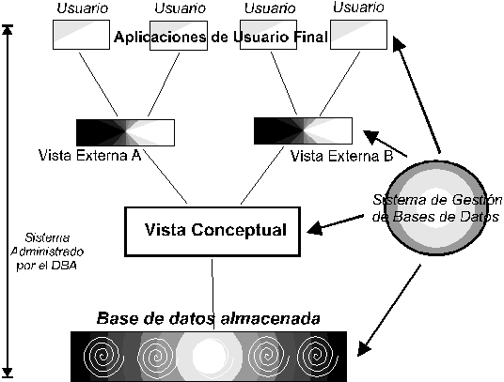
Estructura Global de un Sistema Gestor de Bases de Datos

Slide 16
Ejecución de una tarea por parte del SGBD
Petición de la aplicación del usuario.
Examen de la petición en el marco del esquema externo del usuario.
Transformación del esquema externo al conceptual (lógico).
Transformación del esquema conceptual (lógico) al interno (físico).
Interacción con el almacenamiento interno (físico).
Envío de los datos a los buffers del SGBD.
Transformaciones de los datos entre el esquema conceptual (lógico) y el externo.
Transferencia de los datos necesarios al área de trabajo del usuario.

Slide 17
Participación de la UNIDAD I
¿Para que me sirve una Base de Datos?
¿Cuales son los componentes de una Base de Datos?
¿Cuáles son los programas que me permiten trabajar (crear, manipular, consultar) las Bases de Datos?, Menciona 2 nombres de este tipo de programas.
Menciona y explica 3 funciones de los SGBD.
¿Cuáles son los actores principales en un SGB?
¿Cuáles son los lenguajes que se utiliza en un SGBD?
De los actores que intervienen en un SGBD ¿Cuál serías tú? y menciona 3 de las funciones básicas que tendrías que realizar.

Slide 18
Definición del Proyecto Final
(Enviar un mail por equipo con la propuesta de proyecto el día Viernes 22 de Mayo)
Elegir una situación que requiera el diseño de una BD
Hacer el análisis de requerimientos para el diseño de la BD
Diseñar la BD (Modelo de datos)
Crear la BD
Crear usuarios de acuerdo a los requerimientos
Crear permisos a los usuarios
Crear vistas para los usuarios finales
Crear interfaces de usuarios
Operaciones con la BD (Algebra relacional)

Slide 19
MODELOS DE BASE DE DATOS
Categorías de los modelos de datos
Modelo de datos utilizando Entidad-Relación
Modelo Entidad-Relación extendido y Modelado de Objetos
Herencia, Generalización, Restricciones y Características de la Especialización y Generalización.
Modelado Conceptual de Objetos mediante diagramas de clase UML
Tipos de relación de grado superior a dos

Slide 20
Fases del Diseño de una BD
Análisis de requisitos
Diseño Conceptual
Implantación en el SGBD

Slide 21
¿Qué es Abstracción?
Objeto
Modelo del Objeto
Abstracción
La abstracción de datos es la característica de un sistema de bases de datos, que permite al usuario o programador operar con los datos sin necesidad de conocer detalles que para él no son de “importancia”, ofreciendo así una visión abstracta de estos. Para cumplir con tal fin se han definido diferentes niveles de abstracción.

Slide 22
Niveles de Abstracción
Usuarios
Finales
Vista 1
Vista 2
Vista 3
…
Vista n
DBA
Nivel Conceptual
Nivel Físico
SGBD

Slide 23
¿Qué es el Modelado de Datos?
MUNDO
REAL
ANALIZAR
INTERPRETAR
ABSTRAER
MODELO

Slide 24
¿Qué es el Modelado de Datos?
Es la representación de cosas del mundo real.
Es una representación de la realidad que contiene las características generales de algo que se va a realizar. En base de datos, esta representación la elaboramos de forma gráfica.
Es una colección de herramientas conceptuales para describir los datos, las relaciones que existen entre ellos, semántica asociada a los datos y restricciones de consistencia.

Slide 25
¿Qué es el Modelado de Datos
Un modelo de datos es un lenguaje orientado a hablar una Base de Datos. Típicamente un modelo de datos permite describir:
Las estructuras de datos de la base: El tipo de los datos que hay en la base y la forma en que se relacionan.
Las restricciones de integridad: Un conjunto de condiciones que deben cumplir los datos para reflejar correctamente la realidad deseada.
Operaciones de manipulación de los datos: típicamente, operaciones de agregado, borrado, modificación y recuperación de los datos de la base.
Otro enfoque es pensar que un modelo de datos permite describir los elementos de la realidad que intervienen en un problema dado y la forma en que se relacionan esos elementos entre sí.
No hay que perder de vista que una Base de Datos siempre está orientada a resolver un problema determinado, por lo que los dos enfoques propuestos son necesarios en cualquier desarrollo de software.

Slide 26
Categorías de Conceptos que se pueden modelar o abstraer
Categoría de Conceptos | Ejemplos
Objetos físicos | Televisión, Avión
Especificaciones, diseños o descripciones de cosas | Especificaciones de un producto, descripción del vuelo
Lugares | Tienda, Aeropuerto
Transacciones | Venta, Pago, Reservación
Roles de la gente | Cajero, Piloto
Contenedores de otras cosas | Tienda, Avión
Cosas en un contenedor | Artículo, Pasajero
Conceptos abstractos | Enfermedades
Eventos | Venta, Robo, Reunión, Vuelo, Accidente
Reglas y Políticas | Política devolución, política cancelación
Catálogo | Catálogo productos, catálogo partes
Registros | Recibos, Contratos, Bitácoras
Manuales, libros | Manual reparación, manual empleado

Slide 27
Clasificación de los modelos de datos
Una opción bastante usada a la hora de clasificar los modelos de datos es hacerlo de acuerdo al nivel de abstracción que presentan:
Modelos de Datos Conceptuales: Son los orientados a la descripción de estructuras de datos y restricciones de integridad. Se usan fundamentalmente durante la etapa de Análisis de un problema dado y están orientados a representar los elementos que intervienen en ese problema y sus relaciones. El ejemplo más típico es el Modelo Entidad-Relación.
Modelos de Datos Lógicos : Son orientados a las operaciones más que a la descripción de una realidad. Usualmente están implementados en algún Manejador de Base de Datos. El ejemplo más típico es el Modelo Relacional, que cuenta con la particularidad de contar también con buenas características conceptuales (Normalización de bases de datos).
Modelos de Datos Físicos: Son estructuras de datos a bajo nivel implementadas dentro del propio manejador. Ejemplos típicos de estas estructuras son los Árboles B+, las estructuras de Hash, etc.

Slide 28
Participación de la UNIDAD II (1)
¿Para qué me sirve la abstracción?
¿Menciona los 3 niveles de abstracción y quién actúa en cada nivel?
¿Qué es el modelado de datos?
Menciona 3 categorías de conceptos que se pueden modelar y menciona un ejemplo de cada uno de ellos.

Slide 29
Participación de la UNIDAD II (2)
Ejercicios de abstracción
Boleta de Calificaciones
Credencial de Estudiante
Persona
Alumno
Alumno egresado
Número de expediente

Slide 30
Los Modelos de Datos se dividen en 3 grupos:
Modelos lógicos basados en objetos.
Modelo Entidad-Relación.
Modelo Orientado a Objetos.
Modelos lógicos basados en registros.
Modelo Relacional.
Modelo Jerárquico.
Modelo de Red.
Modelos físicos de datos.
Modelo UML (Unified Modeling Language).
Modelo de memoria de elementos.

Slide 31
Los Modelos de Datos se dividen en 3 grupos:
Modelos lógicos basados en objetos.
Modelo Entidad-Relación.
Modelo Orientado a Objetos.
Modelos lógicos basados en registros.
Modelo Relacional.
Modelo Jerárquico.
Modelo de Red.
Modelos físicos de datos.
Modelo UML (Unified Modeling Language).
Modelo de memoria de elementos.

Slide 32
Modelo Entidad-Relación (E-R)
El modelo E-R se basa en una percepción del mundo real, la cual esta formada por OBJETOS BÁSICOS llamados entidades y las relaciones entre estos objetos así como las características de estos objetos llamados atributos.

Slide 33
Modelo Entidad-Relación (E-R)
Una entidad es un objeto que existe y se distingue de otros objetos de acuerdo a sus características llamadas atributos. Las entidades pueden ser concretas como una persona o abstractas como una fecha.
Entidad

Slide 34
Modelo Entidad-Relación (E-R)
Un conjunto de entidades es un grupo de entidades del mismo tipo. Por ejemplo el conjunto de entidades CUENTA, podría representar al conjunto de cuentas de un BANCO, o ALUMNO representa a un conjunto de entidades de todos los alumnos que existen en la UTSJR.

Slide 35
Modelo Entidad-Relación (E-R)
Una entidad se caracteriza y distingue de otra por los atributos, en ocasiones llamadas propiedades, que representan las características de una entidad.
Atributo

Slide 36
Modelo Entidad-Relación (E-R)
Los atributos de una entidad pueden tomar un conjunto de valores permitidos al que se le conoce como dominio del atributo. Así cada entidad se describe por medio de un conjunto de parejas formadas por el atributo y el valor de dato. Habrá una pareja para cada atributo del conjunto de entidades.

Slide 37
Modelo Entidad-Relación (E-R)
Ejemplos de dominio:
Hacer una descripción en pareja para la entidad alumno con los atributos Expediente, Nombre y Carrera.
Atributo, Valor
Expediente, 0208MTI-S034
Nombre, Sánchez Osuna Ana
Carrera, TIC
O considerando el ejemplo de un Empleado cuyos atributos son: RFC, Nombre, Salario.
Atributo, Valor
RFC, COMD741101YHR
Nombre, Daniel Colín Morales
Salario, 3000

Slide 38
Modelo Entidad-Relación (E-R)
Una relación es la asociación que existe entre dos o más entidades.
Relación

Slide 39
Modelo Entidad-Relación (E-R)
La cantidad de entidades en una relación determina el grado de la relación.
Alumno
Madre
Cursa
Padres
Hijo
Materia
Padre

Slide 40
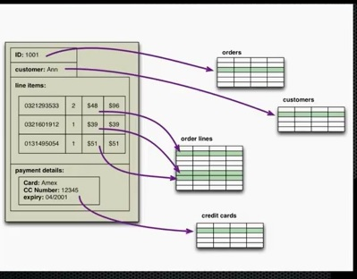

Slide 41
Participación de la UNIDAD II (2)
¿Para qué me sirve la abstracción?
¿Menciona los 3 niveles de abstracción y quién actúa en cada nivel?
¿Qué es el modelado de datos?
Menciona 3 categorías de conceptos que se pueden modelar y menciona un ejemplo de cada uno de ellos.
Menciona cómo se clasifican los distintos modelos de datos
Menciona un Modelo de Datos de cada clasificación
Menciona y describe los elementos básicos del Modelo de Entidad-Relación
¿Qué es el dominio de un atributo?
¿Cómo se determina el grado de una relación?

Slide 42
Modelo Entidad-Relación (E-R)
Limitantes de Mapeo
Existen 2 tipos de limitantes que permiten establecer las validaciones necesarias para conseguir que los datos correspondan con la realidad.
Tipos de relaciones
Dependencia de existencia

Slide 43
Modelo Entidad-Relación (E-R)
Tipos de relaciones
Existen 4 tipos de relaciones que pueden establecerse entre entidades, las cuales establecen con cuantas entidades de tipo B se puede relacionar una entidad de tipo A:
Uno a uno (1:1)
Uno a muchos (1:N)
Muchos a uno (N:1)
Muchos a muchos (N:N)
A estos tipos de relaciones, también se les conoce como Cardinalidad.

Slide 44
Modelo Entidad-Relación (E-R)
Tipos de relaciones
UNO A UNO (1:1)
Se presenta cuando existe una relación como su nombre lo indica uno a uno, denominado también relación de matrimonio. Una entidad del tipo A solo se puede relacionar con una entidad del tipo B, y viceversa.
A2-A
A2-B
A1-A
A3-A
A1-B
A3-B
A
R
B

Slide 45
Modelo Entidad-Relación (E-R)
Tipos de relaciones
Ejemplos: UNO A UNO (1:1)
CONTRIBUYENTE – RFC
AUTOMOVIL – EMPLEADO
ALUMNO – No. EXPEDIENTE
PERSONA – CURP
PERSONA – HUELLA DIGITAL

Slide 46
Modelo Entidad-Relación (E-R)
Tipos de relaciones
UNO A MUCHOS (1:N)
Significa que una entidad del tipo A puede relacionarse con cualquier cantidad de entidades del tipo B, y una entidad del tipo B solo puede estar relacionada con una entidad del tipo A.
A2-A
A2-B
A1-A
A3-A
A1-B
A3-B
A
R
B

Slide 47
Modelo Entidad-Relación (E-R)
Tipos de relaciones
Ejemplos: UNO A MUCHOS (1:N)
CLIENTE – CUENTAS EN UN BANCO
PADRE – HIJOS
CAMIÓN – PASAJEROS
ZOOLÓGICO – ANIMALES
ÁRBOL – HOJAS

Slide 48
Modelo Entidad-Relación (E-R)
Tipos de relaciones
MUCHOS A UNO (N:1)
Indica que una entidad del tipo B puede relacionarse con cualquier cantidad de entidades del tipo A, mientras que cada entidad del tipo A solo puede relacionarse con una entidad del tipo B.
A2-A
A2-B
A1-A
A3-A
A1-B
A3-B
A
R
B

Slide 49
Modelo Entidad-Relación (E-R)
Tipos de relaciones
Ejemplos: MUCHOS A UNO (N:1)
EMPLEADOS – EMPRESA
ALUMNOS – ESCUELA
FELIGRESES – PARROQUIA
CLIENTES – BANCO
CIUDADANOS – CIUDAD

Slide 50
Modelo Entidad-Relación (E-R)
Tipos de relaciones
MUCHOS A MUCHOS (N:N)
Establece que cualquier cantidad de entidades del tipo A pueden estar relacionados con cualquier cantidad de entidades del tipo B.
A2-A
A2-B
A1-A
A3-A
A1-B
A3-B
A
R
B

Slide 51
Modelo Entidad-Relación (E-R)
Tipos de relaciones
Ejemplos: MUCHOS A MUCHOS (N:N)
PROYECTOS – ARQUITECTOS
ESTUDIANTES – MATERIAS
PROFESORES – ESCUELAS
ENFERMOS – SÍNTOMAS
PROVEEDORES – PRODUCTOS

Slide 52
Modelo Entidad-Relación (E-R)
Tipos de relaciones
IMPORTANTE
La cardinalidad para cada conjunto de entidades depende del punto de vista que se le de al modelo en estudio, claro esta, sujetándose a la realidad.

Slide 53
Modelo Entidad-Relación (E-R)
Dependencia de existencia
Refiriéndonos a las mismas entidades A y B, decimos que si la entidad A depende de la existencia de la entidad B, entonces A es dependiente de existencia por B, si eliminamos a B tendríamos que eliminar por consecuente la entidad A, en este caso B es la entidad Dominante y A es la entidad subordinada.

Slide 54
Modelo Entidad-Relación (E-R)
Llaves primarias
La distinción de una entidad entre otra se debe a sus atributos, lo cual la hace única.
Una llave primaria es aquel atributo el cual consideramos clave para la identificación de los demás atributos que describen a la entidad.

Slide 55
Modelo Entidad-Relación (E-R)
Llaves primarias
Grado
Carrera
Nombre
Alumno
RFC
Domicilio
CURP
No. Expediente
Llaves
secundarias

Slide 56
Participación de la UNIDAD II (3) – Para entregar en papel :
Ejercicios del Modelo E-R
Horarios de clases.
Control de un inventario (Altas y bajas).
Recepción, Atención y Alta de pacientes en un hospital.
Control de calificaciones de los alumnos.
Inscripción de alumnos.
Elaborar los modelos y diagramas considerando:
Análisis de requisitos: Determinar las entidades necesarias y sus atributos.
Utilizar la simbología adecuada para la representación del modelo E-R.
Poner un nombre a la relación entre entidades.
En la simbología, considerar la cardinalidad de las relaciones.
En la simbología, considerar la llave primaria
Definir el grado de la relación en cada caso.

Slide 57
Participación de la UNIDAD II (3) – Para entregar en papel el
Ejercicios del Modelo E-R
Horarios de clases.
Control de un inventario (Altas y bajas).
Recepción, Atención y Alta de pacientes en un hospital.
Control de calificaciones de los alumnos.
Inscripción de alumnos.
Elaborar los modelos y diagramas considerando:
Análisis de requisitos: Determinar las entidades necesarias y sus atributos.
Utilizar la simbología adecuada para la representación del modelo E-R.
Poner un nombre a la relación entre entidades.
En la simbología, considerar la cardinalidad de las relaciones.
En la simbología, considerar la llave primaria
Definir el grado de cada relación.

Slide 58
Participación de la UNIDAD II (3) – Para entregar en papel
Horarios de clases
Modelo E-R
Entidades:
Carreras (cve_carrera, nombre_carrera)
Grupos (cve_grupo, nombre_grupo, cve_carrera)
Alumnos (expediente, nombre_alumno, cve_grupo)
Asignaturas (cve_asignatura, nombre_asignatura)
Cargas Académicas (cve_grupo, cve_asignatura, cve_profesor)
Salones (cve_salon, nombre_salon)
Profesores (cve_profesor, nombre_profesor)
Horarios (cve_grupo, cve_salon, día, hora_inicio, hora_fin)

Slide 59
Participación de la UNIDAD II (3) – Para entregar en papel
Horarios de clases
Modelo E-R
Relaciones:
Grupos pertenecen a Carrera (1:1) – (N:1)
Alumnos se inscriben a Grupos (N:1) – (1:N)
Asignatura se carga a Carga Académica (1:N) – (1:1)
Grupo se carga a Carga Académica (1:N) – (1:1)
Profesor se carga a Carga Académica (1:N) – (1:1)
Salón se asigna a una Horario (1:N) – (1:1)
Grupo se asigna a un Horario (1:N) – (1:1)

Slide 60
Participación de la UNIDAD II (3) – Para entregar en papel
Horarios de clases
Diagrama E-R

Slide 61
Tipos de Atributos
Simples ó Compuestos
Almacenados ó Derivados
Monovaluados ó Multivaluados
Opcionales (nulos)

Slide 62
Tipos de Atributos
Atributos Compuestos
Pueden dividirse en otros Atributos con significado propio
A. Pat
A. Mat
Nom
Día
Mes
Año
Género
Fecha nacimiento
Persona
Nombre
Domicilio
Calle
Colonia
Ciudad
Estado
CP

Slide 63
Tipos de Atributos
Atributos Simples
Atributos que no pueden dividirse
A. Pat
A. Mat
Nom
Día
Mes
Año
A. Pat
A. Mat
Nom
Día
Mes
Año
Género
Género
Fecha nacimiento
Fecha nacimiento
Persona
Persona
Nombre
Nombre
Domicilio
Domicilio
Calle
Colonia
Ciudad
Estado
CP
Calle
Colonia
Ciudad
Estado
CP

Slide 64
Tipos de Atributos
Atributos Almacenados
Son los atributos cuyos valores son almacenados directamente en la base de datos.
Nacionalidad de una persona
Nombre de una persona
Fecha de nacimiento de una persona
Cantidad de producto comprado
Cantidad de producto vendido

Slide 65
Tipos de Atributos
Atributos Calculados
Valor calculado a partir de otra información ya existente (atributos, entidades relacionadas)
Edad de una persona (se calcula a partir de la fecha de nacimiento)
Existencias de un producto (cantidad de compra – cantidad de venta)
Cantidad de empleados (se calcula contando el número de entidades del tipo EMPLEADO)
Edad
Existencias
Cant. Empleados

Slide 66
Tipos de Atributos
Atributos Monovaluados
Atributos que pueden tener un sólo valor para cada entidad
Nombre de una persona
Fecha de nacimiento de una persona
CURP de una persona

Slide 67
Tipos de Atributos
Atributos Multivaluados
Atributos que pueden tener más de un valor para la misma entidad
Teléfono
Domicilio
Dependientes económicos
Pueden tener límites superior e inferior del número de valores por entidad
Teléfono
(0,3)
Teléfono (0,3)
Domicilio (0,2)
Dependientes económicos (0,5)

Slide 68
Tipos de Atributos
Atributos Opcionales (nulos)
Se aplican valores nulos cuando:
Se desconoce el valor del atributo
Teléfono
Email
No existe un valor para el atributo
Nombre cónyuge
Apellido paterno

Slide 69
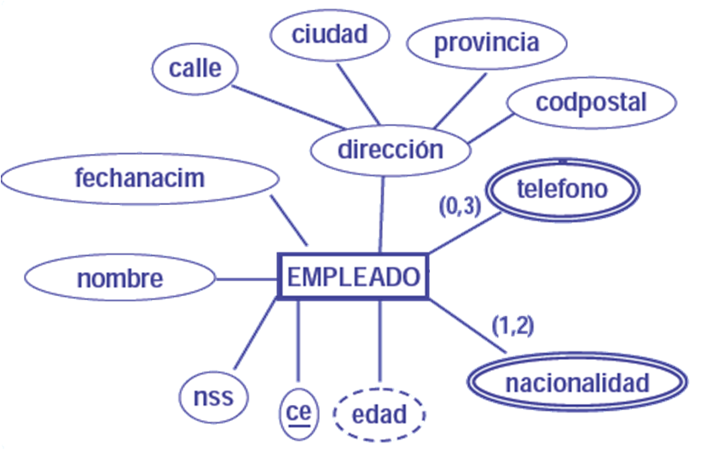
Tipos de Atributos
Notación para los Atributos

Slide 70
Atributos de relaciones
Existe la posibilidad de que una relación tenga atributos para calificarla. Por ejemplo: en un hotel
A1
A2
A3
A1
A2
A3
Persona
N:1
Ocupa
Habitación
Fecha Ingreso
Fecha Salida
Por lo general estos casos suelen derivar en nuevas entidades. Así, la relación OCUPA, con los atributos Fecha Ingreso y Fecha Salida, pueden ser una entidad HOSPEDAJE.

Slide 71
Atributos de relaciones
A1
A2
A3
A1
A2
A3
Persona
N:1
Ocupa
Habitación
N:N
Tiene
Hospedaje
Fecha Salida
Fecha Ingreso

Slide 72
Ejercicios de Modelo E-R
Ejercicio 1
UNA EMPRESA VENDE PRODUCTOS A VARIOS CLIENTES.
Se necesita conocer los datos personales de los clientes (NOMBRE, RFC, DIRECCIÓN, FECHA DE ALTA, ANTIGÜEDAD).
Cada producto tiene un NOMBRE y un CÓDIGO, así como un PRECIO.
De cada proveedor se desea conocer el RFC, NOMBRE y DIRECCION.
Un cliente puede comprar varios productos a la empresa, y un mismo producto puede ser comprado por varios clientes.
Se debe tener en cuenta que un producto sólo puede ser suministrado por un proveedor, y que un proveedor puede suministrar diferentes productos.

Slide 73
Ejercicios de Modelo E-R
Ejercicio 1 - Solución
UNA EMPRESA VENDE PRODUCTOS A VARIOS CLIENTES.
Entidades:
Cliente (nombre, rfc, dirección, fecha de alta, antigüedad)
Producto (nombre, código, precio)
Proveedor(rfc, nombre, dirección)

Slide 74
Ejercicios de Modelo E-R
Ejercicio 1 - Solución
UNA EMPRESA VENDE PRODUCTOS A VARIOS CLIENTES.
Relaciones:
Cliente compra Producto (N:N)
Proveedor suministra Producto (1:N)

Slide 75
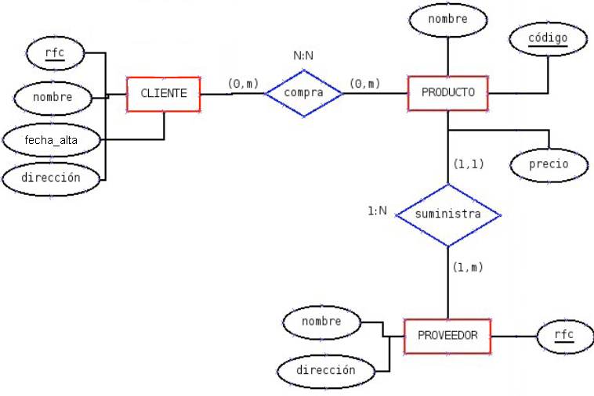
Ejercicios de Modelo E-R
Ejercicio 1 - Solución
UNA EMPRESA VENDE PRODUCTOS A VARIOS CLIENTES.
Diagrama:

Slide 76
Ejercicios de Modelo E-R
Ejercicio 2
SE DESEA INFORMATIZAR LA GESTIÓN DE UNA EMPRESA DE TRANSPORTES QUE REPARTE PAQUETES POR TODA LA REPÚBLICA
Los encargados de llevar los paquetes son los camioneros, de los que se quiere guardar el rfc, nombre, teléfono, dirección y salario.
De los paquetes transportados interesa conocer el código, descripción, destinatario y dirección del destinatario.
Un camionero distribuye muchos paquetes, y un paquete sólo puede ser distribuido por un camionero.
De los estados a los que llegan los paquetes interesa guardar el código de estado y el nombre del estado.
A un estado pueden llegar varios paquetes.
Sin embargo, un paquete sólo puede llegar a un estado.
De los camiones que llevan los camioneros, interesa conocer la matrícula, modelo y capacidad.
Un camionero puede conducir diferentes camiones en fechas diferentes.
Un camión puede ser conducido por varios camioneros también en diferentes fechas.

Slide 77
Ejercicios de Modelo E-R
Ejercicio 2 - Solución
SE DESEA INFORMATIZAR LA GESTIÓN DE UNA EMPRESA DE TRANSPORTES QUE REPARTE PAQUETES POR TODA LA REPÚBLICA
Entidades:
Camionero (rfc, nombre, teléfono, dirección, salario)
Paquete (código, descripción, destinatario y dirección del destinatario)
Estado (código, nombre)
Camión (matrícula, modelo, capacidad)

Slide 78
Ejercicios de Modelo E-R
Ejercicio 2 - Solución
SE DESEA INFORMATIZAR LA GESTIÓN DE UNA EMPRESA DE TRANSPORTES QUE REPARTE PAQUETES POR TODA LA REPÚBLICA
Relaciones:
Camionero distribuye Paquete (1:N)
Estado llega Paquete (1:N)
Camionero conduce Camión (N:N)

Slide 79
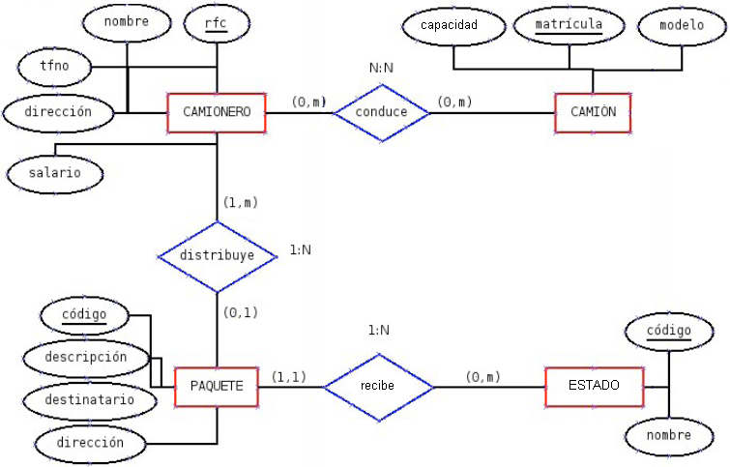
Ejercicios de Modelo E-R
Ejercicio 2 - Solución
SE DESEA INFORMATIZAR LA GESTIÓN DE UNA EMPRESA DE TRANSPORTES QUE REPARTE PAQUETES POR TODA LA REPÚBLICA
Diagrama:

Slide 80
Ejercicios de Modelo E-R
Ejercicio 3 - Participación
La solución al ejercicio se desarrollará el fin de semana y se enviará por mail el Lunes 1 de junio entre 10:00 y 12:00 hrs. POR EQUIPO. Sólo contarán los enviados en esa fecha y hora
EN LA BIBLIOTECA DEL CENTRO SE MANEJAN FICHAS DE AUTORES Y LIBROS.
Para cada autor se tiene el código de autor y el nombre.
De cada libro se guarda el código, título, ISBN, editorial y número de página.
Un autor puede escribir varios libros, y un libro puede ser escrito por varios autores.
Un libro está formado por ejemplares.
Cada ejemplar tiene un código y una localización.
Un libro tiene muchos ejemplares y un ejemplar pertenece sólo a un libro.
De cada usuario se guarda el código, nombre, dirección y teléfono.
Los ejemplares son prestados a los usuarios.
Un usuario puede tomar prestados varios ejemplares, y un ejemplar puede ser prestado a varios usuarios.
De cada préstamos interesa guardar la fecha de préstamo y la fecha de devolución.

Slide 81
Trabajo
El día Lunes, trabajar POR EQUIPO desarrollando un glosario de términos y definiciones de lo que se ha visto hasta hoy de la Unidad II.
Enviarlo en PDF por mail el Lunes 01 de junio de 2009 antes de las 12:00 hrs. RECUERDEN QUE CUENTA TAMBIEN LA PRESENTACIÓN Y LA ESTRUCTURA DEL DOCUMENTO. Sólo contarán los enviados en esa fecha y hora.
Estudiar el glosario por que el día Viernes 05 de junio de 2009, se entregará impreso para EXAMEN. Si no se recibió en la fecha y hora antes mencionada, no podrán presentar examen.
El día Martes 2 de junio, resolver el ejercicio 4 POR EQUIPO y enviarlo por mail el mismo día antes de las 12:00 hrs. Este ejercicio se resolverá el Viernes después del examen con la participación de todos, la participación contará por el envío de la solución como equipo y de manera individual por quien participe en clase en la construcción del modelo E-R.

Slide 82
Ejercicios de Modelo E-R
Ejercicio 4 - Participación
UNA LIGA DE FÚTBOL PROFESIONAL, HA DECIDIDO INFORMATIZAR SUS INSTALACIONES CREANDO UNA BASE DE DATOS PARA GUARDAR LA INFORMACIÓN DE LOS PARTIDOS QUE SE JUEGAN EN LA LIGA.
De cada jugador se quiere guardar el nombre, fecha de nacimiento y posición en la que juega (portero, defensa, centrocampista, etc).
Cada jugador tiene un código de jugador que lo identifica de manera única.
De cada uno de los equipos de la liga es necesario registrar el nombre del equipo, nombre del estadio en el que juega, el año de fundación del equipo y la ciudad de la que es el equipo.
Cada equipo también tiene un código que lo identifica de manera única.
Un jugador solo puede pertenecer a un único equipo.
De cada partido que los equipos de la liga juegan hay que registrar la fecha en la que se juega el partido, los goles que ha metido el equipo de casa y los goles que ha metido el equipo de fuera.
Cada partido tendrá un código numérico para identificar el partido.
También se quiere llevar un recuento de los goles que hay en cada partido y de cada gol, se quiere almacenar el minuto en el que se realizar el gol y la descripción del gol.
Un partido tiene varios goles y un jugador puede meter varios goles en un partido.
Por último se quiere almacenar, en la base de datos, los datos de los presidentes de los equipos de fútbol (CURP, nombre, fecha de nacimiento, equipo del que es presidente y año en el que fue elegido presidente).
Un equipo de fútbol tan sólo puede tener un presidente, y una persona sólo puede ser presidente de un equipo de la liga.

Slide 83
Modelo Entidad-Relación Extendido (E-R E)
El Modelo Entidad-Relación Extendido incluye todos los conceptos del Entidad-Relación e incorpora otros nuevos. Habrá que tener en cuenta que no existe una terminología estandarizada para estos conceptos, por lo que usaremos la mas difundida.

Slide 84
Modelo Entidad-Relación Extendido (E-R E)
Incorpora nuevos conceptos
Subclase
Superclase
Herencia
Especialización
Generalización
Categoría

Slide 85
Modelo Entidad-Relación Extendido (E-R E)
Subclase y Superclase
En el modelo Entidad-Relación, una entidad agrupa un conjunto de ocurrencias de entidad del mismo tipo. En muchos casos, estas ocurrencias se pueden agrupar a su vez en otros subconjuntos que tienen un significado propio para los propósitos de la Base de Datos y, por tanto, deberían representarse de forma explícita.

Slide 86
Modelo Entidad-Relación Extendido (E-R E)
Ejemplo de Subclase y Superclase
Secretaria
Ingeniero
Jefe
Técnico
Asalariado
Subcontratado
….
…..
Subclases de Empleado
Empleado
Superclase

Slide 87
Modelo Entidad-Relación Extendido (E-R E)
Ejemplo de Subclase y Superclase
Camión
Turismo
Autobús
Motocicleta
Bicicleta
….
…..
Subclases de Vehículo
Vehículo
Superclase

Slide 88
Modelo Entidad-Relación Extendido (E-R E)
La relación que se establece entre una Superclase y una Subclase, la llamaremos Relación clase/subclase.
ES UN
Empleado / Secretaria
Empleado / Ingeniero
Vehículo / Camión
Vehículo / Motocicleta
ES UN
TIPO DE
IS A

Slide 89
Modelo Entidad-Relación Extendido (E-R E)
Subclase y Superclase – Notación en el Diagrama
Empleado
ES UN
Secretaria
Ingeniero
Técnico

Slide 90
Modelo Entidad-Relación Extendido (E-R E)
Subclase y Superclase – Notación en el Diagrama
Vehículo
ES UN
TIPO DE
Camión
Auto
Motocicleta

Slide 91
Modelo Entidad-Relación Extendido (E-R E)
Subclase y Superclase – Notación en el Diagrama
Empleado Hospital
IS A
Médico
Enfermera
Auxiliar

Slide 92
Modelo Entidad-Relación Extendido (E-R E)
Algunas consideraciones de Subclase y Superclase
Una instancia de subtipo también es instancia del supertipo y es la misma instancia, pero con un papel específico distinto.
Una instancia no puede existir sólo por ser miembro de un subtipo: también debe ser miembro del supertipo
Una instancia del supertipo puede no ser miembro de ningún subtipo

Slide 93
Modelo Entidad-Relación Extendido (E-R E)
Subclase y Superclase – Otra Notación
Las Subclases están unidas mediante líneas a un circulo, que conecta con la superclase. El símbolo de pertenencia en las líneas entre las subclases y el circulo representan la dirección de la relación clase/subclase.

Slide 94
Modelo Entidad-Relación Extendido (E-R E)
Subclase y Superclase – Otra Notación
Empleado Hospital
∈
∈
∈
Médico
Enfermera
Auxiliar

Slide 95
Modelo Entidad-Relación Extendido (E-R E)
¿Cuándo utilizar Subclases?
Cuando hay atributos que sólo tienen sentido para algunas instancias de un tipo y no para todas.
Cuando hay tipos de relación en los que sólo participan algunas entidades de un tipo y no todas.

Slide 96
Modelo Entidad-Relación Extendido (E-R E)
Herencia
Una Subclase puede tener atributos propios y participar en relaciones por separado.
Los atributos aplicables solamente a cada una de las Subclases, se denominan atributos específicos de la subclase.
Una Subclase hereda todos los atributos de la Superclase, y todas las relaciones en las que participa la Superclase.

Slide 97
Modelo Entidad-Relación Extendido (E-R E)
Herencia
nummotor
precio
1:N
Vehículo
Fabrica
Fabricante
numejes
ES UN
tonelaje
cilindraje
Camión
Auto
Motocicleta
numpuertas
1:1
Lleva
numpuestos
Remolque

Slide 98
Modelo Entidad-Relación Extendido (E-R E)
Especialización
El proceso por el que se definen las diferentes subclases de una superclase se conoce como especialización. El conjunto de subclases se define basándonos en características diferenciadoras de las ocurrencias de entidad de la superclase.
Podemos tener varias especializaciones de una misma entidad basándonos en distintos criterios o discriminantes.

Slide 99
Modelo Entidad-Relación Extendido (E-R E)
Ejemplo de Especialización
Superclase
Discriminante
Empleado
Subclases
actividad
ES UN
Secretaria
Ingeniero
Técnico

Slide 100
Modelo Entidad-Relación Extendido (E-R E)
Ejemplo de Especialización
Empleado
actividad
contrato
ES UN
ES UN
Secretaria
Ingeniero
Técnico
Temporal
Permanente

Slide 101
Modelo Entidad-Relación Extendido (E-R E)
Ejemplo de Especialización
Vehículo
tipo
Motor s/n
ES UN
ES UN
Camión
Auto
Motocicleta
Con motor
Sin motor

Slide 102
Modelo Entidad-Relación Extendido (E-R E)
Generalización
Proceso inverso de la especialización.
Suprimir diferencias entre varios tipos de entidad: identificar atributos y relaciones comunes, y formar una superclase que los incluyac

Slide 103
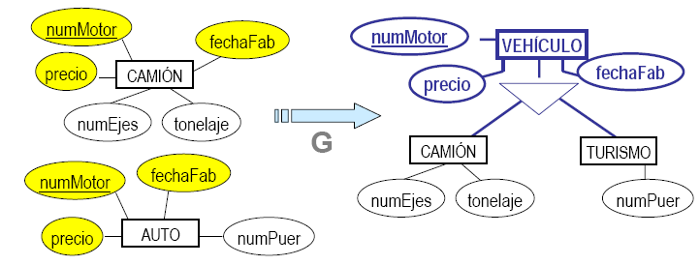
Modelo Entidad-Relación Extendido (E-R E)
Ejemplo de Generalización

Slide 104
Modelo Entidad-Relación Extendido (E-R E)
Ejercicio de Generalización
Se tiene la entidad Cta_Ahorro que tiene los atributos No_Cta, Saldo y Tasa_interes
Cta_Cheques, tiene los atributos No_Cta y Saldo y Saldo_Deudor.
¿Cómo se puede Generalizar?
No_Cta
No_Cta
Saldo
Cta_Ahorro
Saldo
Cta_Cheques
Tasa_Interes
Saldo_Deudor

Slide 105
Modelo Entidad-Relación Extendido (E-R E)
Ejercicio de Generalización
Actualmente el Hospital San Martín, cuenta con una base de datos que permita llevar el control de sus procesos, pero que desea eficientar, la BD está estructurada como sigue:
Para controlar a sus tipos de empleados, se manejan 4 entidades: médico, enfermero, administrativo, intendente.
Cada entidad, tiene como atributos, número de control, nombre completo, domicilio, teléfono y salario.
La entidad médico, adicionalmente tiene los atributos número de cédula profesional y especialidad.
La entidad enfermero, adicionalmente tiene el atributo número de cédula profesional.
La BD, cuenta con la entidad pacientes, cuyos atributos son: número de control, nombre, domicilio, teléfono y alergias.
En cuanto a la entidad proveedores, se cuenta con los atributos de nombre, teléfono, domicilio, rfc y una clave de proveedor.

Slide 106
Modelo Entidad-Relación Extendido (E-R E)
Generalización
Énfasis en las similitudes.
Cada instancia de la superclase es también una instancia de alguno de los subtipos.
Especialización
Énfasis en las diferencias.
Alguna instancia de la superclase puede no ser instancia de ninguna subclase.

Slide 107
Modelo Entidad-Relación Extendido (E-R E)
Restricciones sobre la Especialización y Generalización
Definición
¿Qué instancias de la superclase pertenecen a cada subclase?
Subtipos definidos por predicado o condición
Subtipos definidos por atributo
Subtipos definidos por el usuario
Disyunción/Solapamiento
¿A cuántas subclases puede pertenecer (a la vez) una instancia de la superclase?
Completitud/Parcialidad
¿Debe toda instancia de la superclase pertenecer a alguna subclase?

Slide 108
Modelo Entidad-Relación Extendido (E-R E)
Restricciones sobre la Especialización y Generalización
Subtipos definidos por predicado o condición
Condición de pertenencia a cada subtipo con base en el valor de algún atributo del supertipo.
Restricción que especifica que:
Las instancias del subtipo deben satisfacer la condición
Todas las instancias del supertipo que cumplen la condición, deben pertenecer al subtipo.

Slide 109
Modelo Entidad-Relación Extendido (E-R E)
Restricciones sobre la Especialización y Generalización
Subtipos definidos por predicado o condición

Slide 110
Modelo Entidad-Relación Extendido (E-R E)
Restricciones sobre la Especialización y Generalización
Subtipos definidos por atributo
Todas las subclases definen la condición de pertenencia en términos del mismo atributo
Es el discriminante de la especialización

Slide 111
Modelo Entidad-Relación Extendido (E-R E)
Restricciones sobre la Especialización y Generalización
Subtipos definidos por atributo

Slide 112
Modelo Entidad-Relación Extendido (E-R E)
Restricciones sobre la Especialización y Generalización
Subtipos definidos por el usuario
No existe (o no interesa definir) ninguna condición de pertenencia a los subtipos
El usuario, al insertar una instancia, elige a qué subtipo pertenece

Slide 113
Modelo Entidad-Relación Extendido (E-R E)
Restricciones sobre la Especialización y Generalización
Subtipos definidos por el usuario

Slide 114
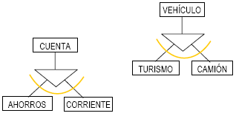
Modelo Entidad-Relación Extendido (E-R E)
Restricciones sobre la Especialización y Generalización
Disyunción / Solapamiento
Subtipos disjuntos si una instancia del supertipo puede ser miembro de, como máximo, uno de los subtipos (la condición es excluyente).

Slide 115
Modelo Entidad-Relación Extendido (E-R E)
Restricciones sobre la Especialización y Generalización
Disyunción / Solapamiento
Subtipos solapados si una instancia del supertipo puede ser, a la vez, miembro de más de un subtipo
Es la opción por defecto.

Slide 116
Modelo Entidad-Relación Extendido (E-R E)
Restricciones sobre la Especialización y Generalización
Completitud / Parcialidad
Especialización total (completa) indica que toda instancia del supertipo también debe ser instancia de algún subtipo.

Slide 117
Modelo Entidad-Relación Extendido (E-R E)
Restricciones sobre la Especialización y Generalización
Completitud / Parcialidad
Especialización parcial indica que es posible que alguna instancia del supertipo no pertenezca a ninguno de los subtipos.
Es la opción por defecto.
La unión de las extensiones de los subtipos no es la extensión del supertipo en su totalidad.

Slide 118
Modelo Entidad-Relación Extendido (E-R E)
Restricciones sobre la Especialización y Generalización
La restricciones, dan lugar a 4 tipos de especialización:
Disjunta y Total
Disjunta y Parcial
Solapada y Total
Solapada y Parcial

Slide 119
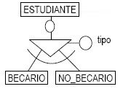
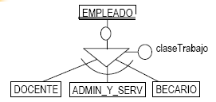
Modelo Entidad-Relación Extendido (E-R E)
Especialización Disjunta y Total

Slide 120
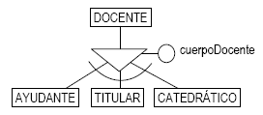
Modelo Entidad-Relación Extendido (E-R E)
Especialización Disjunta y Parcial

Slide 121
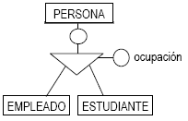
Modelo Entidad-Relación Extendido (E-R E)
Especialización Solapada y Total

Slide 122
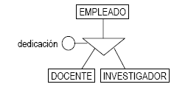
Modelo Entidad-Relación Extendido (E-R E)
Especialización Solapada y Parcial

Slide 123
Modelo Entidad-Relación Extendido (E-R E)
Reglas de Inserción y eliminación
Deben aplicarse a la Especialización y la Generalización, debido a las restricciones definidas.

Slide 124
Modelo Entidad-Relación Extendido (E-R E)
Reglas de Inserción y eliminación
INSERCIÓN
Insertar una instancia en un supertipo implica insertarla en todos los subtipos definidos por predicado o por atributo, para los cuales satisface el predicado de definición.
Insertar una instancia en un supertipo de una especialización total implica insertarla en, al menos, un subtipo. Y si la especialización es disjunta, entonces la instancia se insertará en un único subtipo.

Slide 125
Modelo Entidad-Relación Extendido (E-R E)
Reglas de Inserción y eliminación
ELIMINACIÓN
Eliminar una instancia de un supertipo implica eliminarla de todos los subtipos a los que pertenece
Eliminar una instancia de un subtipo implica eliminarla del supertipo si la especialización es:
Disjunta y total, o bien
Solapada y total, y la instancia ya sólo pertenece al subtipo (se eliminó del resto)
En el resto de casos, la instancia sólo se elimina del subtipo no del supertipo.

Slide 126
Modelo Entidad-Relación Extendido (E-R E)
Jerarquías y Retículas
En las Jerarquías de especialización, se cumplen las restricciones:
Todo subtipo participa en sólo una relación supertipo/subtipo.
Un subtipo tiene un único supertipo: es el concepto de árbol.
En una Retícula de especialización:
Un subtipo puede participar en varias relaciones supertipo/subtipo.
Un subtipo puede tener más de un supertipo.

Slide 127
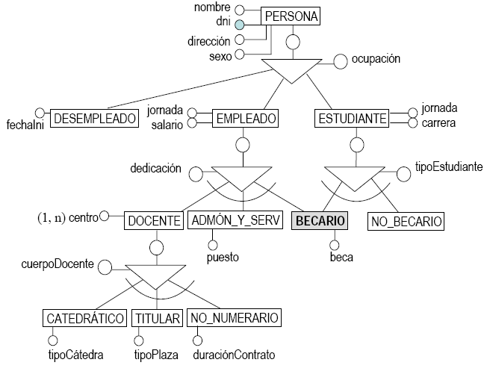
Modelo Entidad-Relación Extendido (E-R E)
Ejemplo de Retícula

Slide 128
Modelo Entidad-Relación Extendido (E-R E)
Jerarquías y Retículas
En las jerarquías de especialización
Cada subtipo hereda atributos y relaciones de su (único) supertipo directo y de sus supertipos predecesores, hasta la raíz
TITULAR hereda de DOCENTE, EMPLEADO y PERSONA
En las retículas de especialización:
Un subtipo hereda atributos y relaciones de sus supertipos(múltiples) directos (herencia múltiple) y de todos sus supertipos predecesores, hasta la raíz
BECARIO hereda directamente de EMPLEADO y ESTUDIANTE, e indirectamente hereda de PERSONA
Los subtipos compartidos dan lugar a retículas

Slide 129
Modelo Entidad-Relación Extendido (E-R E)
Herencia Múltiple
En herencia múltiple pueden surgir conflictos al heredar atributos distintos denominados igual
BECARIO hereda “jornada” de dos predecesores (EMPLEADO Y ESTUDIANTE)
¿Cómo resolver esta situación?
Renombrar algunos de los atributos en conflicto:
BECARIO hereda ambos atributos: –“jornada” corresponde a “jornada” de EMPLEADO y “jornadaEstudio” corresponde a “jornada” de ESTUDIANTE
Definir un orden de prioridad en la herencia:
BECARIO hereda “jornada” de ESTUDIANTE y no de EMPLEADO
Nombrar a cada atributo antecediendo el nombre de la entidad propietaria
BECARIO hereda “ESTUDIANTE.jornada” y “EMPLEADO.jornada”

Slide 130
Modelo Entidad-Relación Extendido (E-R E)
Inhibición de la Herencia
Algunos modelos de datos permiten indicar que ciertos atributos del supertipo no deben ser heredados por los subtipos.
En el modelo ECR , las categorías son mostradas en el diagrama como hexágonos, conectados al supertipo con un símbolo de subconjunto dibujado sobre la línea. Los atributos compartidos son conectados al supertipo y los atributos de categoría no compartidos son conectados al hexágono.

Slide 131
Modelo Entidad-Relación Extendido (E-R E)
Redefinición de atributos heredados
Si un supertipo y un subtipo tienen un atributo con el mismo nombre, se entiende que el atributo del subtipo redefine el del supertipo.
Se utiliza el mismo nombre y significado semántico, pero se modifica cómo se calcula o cómo se representa el valor del atributo.
ancho
RECTÁNGULO
área
alto
ES UN
TIPO DE
lado
CUADRADO
área

Slide 132
Modelo Entidad-Relación Extendido (E-R E)
Agregación de tipos de entidad
Relaciones entre relaciones
R1
R3
R2
INCORRECTO
Relaciones entre entidades y relaciones
R1
R2
E1
INCORRECTO

Slide 133
Modelo Entidad-Relación Extendido (E-R E)
Agregación de tipos de entidad
Surge la agregación.
Permite combinar varios tipos de entidad, relacionados mediante un tipo de relación, para formar un tipo de entidad agregada de nivel superior.
Útil cuando el tipo de entidad agregado debe relacionarse con otros tipos de entidad.

Slide 134
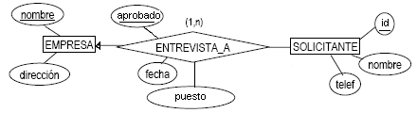
Modelo Entidad-Relación Extendido (E-R E)
Agregación de tipos de entidad – Ejemplo 1
Esquema que almacena información sobre las entrevistas que una empresa de reclutamiento organiza entre solicitantes de empleo y diferentes empresas.
MODELAR LO SIGUIENTE
Algunas entrevistas dan lugar a ofertas de empleos y otras no.

Slide 135
Modelo Entidad-Relación Extendido (E-R E)
Agregación de tipos de entidad – Ejemplo 1
IMPORTANTE
Para que existan instancias de una relación, es necesario que exista una entidad donde se almacenen.

Slide 136
Modelo Entidad-Relación Extendido (E-R E)
Agregación de tipos de entidad – Ejemplo 1
Toda entrevista da lugar a un empleo
NO CUMPLE CON LO QUE SE QUIERE MODELAR

Slide 137
Modelo Entidad-Relación Extendido (E-R E)
Agregación de tipos de entidad – Ejemplo 1
NO es posible establecer una relación entre varias relaciones ni entre relaciones y entidades
ERROR

Slide 138
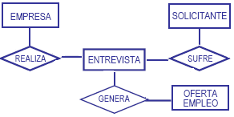
Modelo Entidad-Relación Extendido (E-R E)
Agregación de tipos de entidad – Ejemplo 1

Slide 139
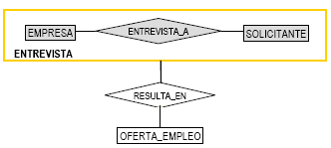
Modelo Entidad-Relación Extendido (E-R E)
Agregación de tipos de entidad – Ejemplo 1
Entidad Compuesta o Agregada

Slide 140

Modelo Entidad-Relación Extendido (E-R E)
Agregación de tipos de entidad – Ejemplo 2
Esquema que almacena información acerca de profesores y las asignaturas que éstos imparten.
Agregar al modelo los diversos medios que utilizan para impartir cada asignatura (pizarra, transparencias, etc.)

Slide 141
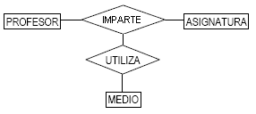
Modelo Entidad-Relación Extendido (E-R E)
Agregación de tipos de entidad – Ejemplo 2
NO es posible establecer una relación entre varias relaciones ni entre relaciones y entidades
ERROR

Slide 142

Modelo Entidad-Relación Extendido (E-R E)
Agregación de tipos de entidad – Ejemplo 2
Provoca almacenamiento de datos innecesarios.

Slide 143
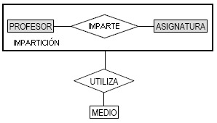
Modelo Entidad-Relación Extendido (E-R E)
Agregación de tipos de entidad – Ejemplo 2
Entidad Compuesta o Agregada

Slide 144
Modelo Entidad-Relación Extendido (E-R E)
Agregación de tipos de entidad
La diferencia entre agregación y relación ternaria es:
Con la relación ternaria se vinculan, a la vez, tres instancias: una de cada entidad participante. Para indicar que un profesor para una misma asignatura emplea “tantos” medios, se necesitan “tantas” instancias de la relación de tipo (profesor, asignatura, medio).
Con la agregación se vincula por un lado a cada profesor con las asignaturas que imparte y, por otro lado, se liga cada par asignatura/profesor con el conjunto de medios empleados. Esto es lo que ocurre en la realidad: MEDIO se relaciona con el par profesor/asignatura, y no con profesor y asignatura por separado. Para indicar que un profesor para una misma asignatura emplea “tantos” medios, se necesitan “tantas” instancias de la relación de tipo ((profesor, asignatura), medio).

Slide 145
Modelado Conceptual de Objetos mediante
Diagramas de clase UML
El Lenguaje Unificado de Modelado (Unified Modeling Language, UML) es un lenguaje estándar para escribir planos de software.
UML puede utilizarse para visualizar, especificar, construir y documentar un sistema que involucra una gran cantidad de software.
UML es sólo un lenguaje y por tanto es tan sólo una parte de un método de desarrollo de software.

Slide 146
Las funciones de UML
Visualizar: Utiliza símbolos gráficos.
Especificar: Cubre la especificación de todas las decisiones de análisis, diseño e implementación que deben realizarse al desarrollar y desplegar un sistema .
Construir: Sus modelos pueden conectarse de forma directa a una gran variedad de lenguajes de programación. Java, C++ o Visual Basic, o incluso a tablas en una base de datos.
Documentar: Requisitos. Arquitectura. Diseño. Código fuente. Planificación de proyectos. Pruebas. Prototipos. Versiones.

Slide 147
¿Dónde puede utilizarse UML?
UML está pensado principalmente para sistemas con gran cantidad de software.
Ha sido utilizado de forma efectiva en dominios tales como: Sistemas de información de empresa. Bancos y servicios financieros. Telecomunicaciones. Transporte. Defensa/industria aeroespacial. Comercio. Electrónica médica. Ámbito científico. Servicios distribuidos basados en la Web.

Slide 148
¿Qué es lo básico que debemos aprender de UML?
Los bloques básicos de construcción de UML
Las reglas que dictan cómo se pueden combinar estos bloques básicos
Mecanismos comunes que se aplican a través de UML.

Slide 149
Bloques de construcción de UML
El vocabulario de UML incluye tres clases de bloques de construcción:
Elementos.
Relaciones.
Diagramas.
Los elementos son abstracciones que son ciudadanos de primera clase en un modelo; las relaciones ligan estos elementos entre sí; los diagramas agrupan colecciones interesantes de elementos.

Slide 150
Elementos en UML.
Hay cuatro tipos de elementos en UML:
Elementos estructurales.
Elementos de comportamiento.
Elementos de agrupación.
Elementos de anotación.

Slide 151
Relaciones en UML.
Hay cuatro tipos de relaciones en UML:
Dependencia.
Asociación.
Generalización.
Realización.

Slide 152
Diagramas en UML.
Un diagrama es la representación gráfica de un conjunto de elementos, visualizado la mayoría de las veces como un grafo conexo-de nodos (elementos) y arcos (relaciones). Los diagramas se dibujan para visualizar un sistema desde diferentes perspectivas, de forma que un diagrama es una proyección de un sistema. Para todos los sistemas, excepto los más triviales, un diagrama representa una vista resumida de los elementos que constituyen un sistema.

Slide 153
UML incluye nueve de estos diagramas:
Diagrama de clases.
Diagrama de objetos.
Diagrama de casos de uso.
Diagrama de secuencia.
Diagrama de colaboración.
Diagrama de estados (statechart).
Diagrama de actividades.
Diagrama de componentes.
Diagrama de despliegue.

Slide 154
Reglas de UML
UML tiene reglas semánticas para:
Nombres: Cómo llamar a los elementos, relaciones y diagramas.
Alcance: El contexto que da un significado específico a un nombre.
Risibilidad: Cómo se pueden ver y utilizar esos nombres por otros.
Integridad: Cómo se relacionan apropiada y consistentemente unos elementos con otros.
Ejecución: Qué significa ejecutar o simular un modelo dinámico.

Slide 155
Mecanismos comunes en UML
Un edificio se hace más simple y más armonioso al ajustarse a un patrón de caracterís­ticas comunes. Una casa puede construirse, en su mayor parte, de estilo Victoriano o francés utilizando ciertos patrones arquitectónicos que definen esos estilos. Lo mismo es cierto para UML. Este se simplifica mediante la presencia de cuatro mecanismos comunes que se aplican de forma consistente a través de todo el lenguaje:
Especificaciones.
Adornos.
Divisiones comunes.
Mecanismos de extensibilidad.

Slide 156
MODELO RELACIONAL
Conceptos del Modelo Relacional
Restricciones Relacionales
Integridad de Entidades, Integridad Referencial y Claves Externas
Transformación de E-R a Modelo Relacional
Transformación de los conceptos de E-R extendido en relaciones

Slide 157
MODELO RELACIONAL
CARACTERÍSTICAS
Está basado en la teoría de conjuntos.
Los datos se almacenan como tablas y los usuarios entienden con mayor facilidad.
Todas las entradas de cualquier columna son de un solo tipo. Cada columna posee un nombre único, el orden de las comunas no es de importancia para la tabla, las columnas de una tabla se conocen como atributos.
No existen 2 filas en la tabla que sean idénticas.

Slide 158
MODELO RELACIONAL
CONCEPTOS DEL MODELO RELACIONAL
RELACIÓN: Puede ser vista como una tabla. Se define por R.
TUPLAS: Son los elementos o filas de una relación. Se definen por d.
ATRIBUTOS: Son los nombres de las columnas de la relación o tabla. El conjunto (ordenado) de todos los atributos de una relación R es el esquema de R. Nos podemos referir a los atributos de una relación mediante su nombre o por la posición (número de columna) que el atributo ocupa en el esquema de la relación.
DOMINIO: Es la colección de valores posibles para un determinado atributo. Se define por D.
GRADO O ARIDAD DE LA RELACIÓN: Número de atributos de la relación.
CARDINALIDAD DE LA RELACIÓN: Es el número de tuplas de la relación.

Slide 159
MODELO RELACIONAL
CONCEPTOS DEL MODELO RELACIONAL
Término relacional formal | Equivalente informal
Relación | Tabla
Tupla | Fila o registro
Cardinalidad | Número de filas o registros
Atributo | Columna o campo
Grado | Número de columnas o campos
Clave primaria | Identificador único
Dominio | Fondos de valores legales

Slide 160
MODELO RELACIONAL
CONCEPTOS DEL MODELO RELACIONAL
Una relación consta de 2 partes:
cabecera
ID | PROFESOR | CURSO | AÑO | DEPARTAMENTO
1 | Isabel | Bases de datos | 1991 | Informática
2 | Marcos | Física | 1994 | Ciencias
3 | Verónica | Modelado | 1995 | Informática
4 | Clara | Matemáticas | 1994 | Ciencias
5 | Martha | Lingüística | 1990 | Lexicografía
cuerpo

Slide 161
MODELO RELACIONAL
TIPOS DE RELACIONES
Relaciones base o reales: es lo que corresponde al concepto de tabla. El conjunto de éstas son las que componen la base de datos realmente.
Conjunto dinámico de datos: no poseen datos almacenados propios y están representadas únicamente dentro del sistema mediante su definición en términos de otras relaciones (es decir, mediante consultas).
Instantáneas (snapshots): iguales que las anteriores, pero los datos que contienen no son virtuales, sino que están realmente almacenados en la instantánea. Se utilizan para manejar datos susceptibles de cambios.
Resultados intermedios: el resultado de una operación anidada en una consulta, estos resultados son usados por la consulta externa para otra operación.

Slide 162
MODELO RELACIONAL
CLAVES PRIMARIAS
Semántica ó Inteligente: Es aquella que tiene significado por sí misma, independientemente de que sea o no la clave, es decir que el o los atributos que la conformen contengan valores que describan "realmente" a la entidad reflejada en la tupla, por ejemplo, los apellidos o el DNI en una relación que denote personas
Subrogada: Es una clave arbitraria cuya única función es la de identificar la entidad designada por la tupla.

Slide 163
MODELO RELACIONAL
RELACIONES E INTERRELACIONES
Las Relaciones son las tablas y la Interrelación es la correspondencia de datos entre ellas.
Ejemplo:
ID | PROFESOR | CURSO | AÑO | DEPARTAMENTO
1 | Isabel | Bases de datos | 1991 | Informática
2 | Marcos | Física | 1994 | Ciencias
3 | Verónica | Modelado | 1995 | Informática
4 | Clara | Matemáticas | 1994 | Ciencias
5 | Martha | Lingüística | 1990 | Lexicografía

Slide 164
MODELO RELACIONAL
RELACIONES E INTERRELACIONES
Ejemplo:
Sería conveniente que la base de datos a la que pertenece esta relación contuviese también información sobre los datos personales de los profesores, descripción de los cursos ofrecidos y descripción de los distintos departamentos. Si quisiéramos incluir toda esta información en una tabla, esta debería contener, al menos, los siguientes atributos (columnas):
PROFESOR_COD PROFESOR_NOMBRE PROFESOR_DIRECCIÓN PROFESOR_TELÉFONO PROFESOR_DEPTO DEPTO_COD DEPTO_NOMBRE DEPTO_DESC CURSO_COD CURSO_NOMBRE CURSO_DESC CURSO_NIVEL
CURSO_AÑO

Slide 165
MODELO RELACIONAL
RELACIONES E INTERRELACIONES
Ejemplo:
INCONVENIENTES
La cantidad de información redundante sería totalmente inaceptable para una base de datos.
Mayor necesidad de almacenamiento masivo.
Retardo de todas las operaciones con los datos.

Slide 166
MODELO RELACIONAL
RELACIONES E INTERRELACIONES
Ejemplo:
SOLUCIÓN CON EL MODELO RELACIONAL
El modelo relacional ofrece una buena solución a este problema, que nos permite reducir la redundancia de datos al mínimo y agilizar las operaciones de consulta y actualización. Lo que deberíamos hacer es separar la información que se refiere a las tres entidades que tenemos (profesores, cursos y departamentos) en tres relaciones independientes, y después relacionarlas entre sí.

Slide 167
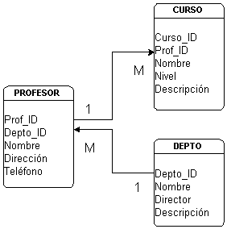
MODELO RELACIONAL
RELACIONES E INTERRELACIONES
Ejemplo:
SOLUCIÓN CON EL MODELO RELACIONAL
INTERRELACIONES ENTRE RELACIONES BASE
RESTRICCIONES RELACIONALES
RELACIONES BASE

Slide 168
MODELO RELACIONAL
RESTRICCIONES RELACIONALES
UNO A UNO
UNO A MUCHOS
MUCHOS A UNO
MUCHOS A MUCHOS
Las interrelaciones de uno a muchos se implementan mediante el uso de claves ajenas, también llamadas externas o foráneas (foreign keys). Una clave ajena es un atributo de una relación R2, cuyos valores han de concordar con los de alguna clave primaria en otra relación R1. R1 y R2 no han de ser necesariamente distintas.

Slide 169
MODELO RELACIONAL
CLAVES EXTERNAS
Las interrelaciones de uno a muchos se implementan mediante el uso de claves ajenas, también llamadas externas o foráneas (foreign keys). Una clave ajena es un atributo de una relación R2, cuyos valores han de concordar con los de alguna clave primaria en otra relación R1. R1 y R2 no han de ser necesariamente distintas.
R2
CLAVE EXTERNA
R1
CLAVE PRIMARIA

Slide 170
MODELO RELACIONAL
CLAVES EXTERNAS
R1 y R2 no han de ser necesariamente distintas.
Empleado
Empleado
1
ID_Empleado
Nombre
Puesto
Sueldo
ID_Jefe
ID_Empleado
Nombre
Puesto
Sueldo
ID_Jefe
M
Ejemplo 1

Slide 171
MODELO RELACIONAL
CLAVES EXTERNAS
R1 y R2 no han de ser necesariamente distintas.
Alumno
Alumno
1
NoExpediente
Nombre
Carrera
Cuatrimestre
NoExp_JefeGpo
NoExpediente
Nombre
Carrera
Cuatrimestre
NoExp_JefeGpo
M
Ejemplo 2

Slide 172
MODELO RELACIONAL
CLAVES EXTERNAS
R1 y R2 no han de ser necesariamente distintas.
Actividades
Actividades
1
ID_Actividad
Desc_Actividad
Fecha_Actividad
ID_Act_Siguiente
ID_Actividad
Desc_Actividad
Fecha_Actividad
ID_Act_Siguiente
M
Ejemplo 3

Slide 173
MODELO RELACIONAL
INTEGRIDAD RELACIONAL
Con este nombre se designa aquellas reglas que han de ser aplicadas a una base de datos para asegurar que los datos introducidos sean consistentes con la realidad que pretenden modelar. Existen dos reglas generales que aporta el modelo relacional. Estas dos reglas son muy simples, y son las siguientes:
Regla de integridad de las entidades: ningún componente de la clave primaria de una relación base puede aceptar valores nulos.
Regla de integridad referencial: la base de datos no debe contener valores de clave ajena sin concordancia.

Slide 174
MODELO RELACIONAL
INTEGRIDAD RELACIONAL
REGLA DE INTEGRIDAD DE LAS ENTIDADES
Esta regla impide la existencia de una tupla sin identificador único.
REGLA DE INTEGRIDAD REFERENCIAL
Impide que, por ejemplo, en nuestra base de datos académica, exista un profesor adscrito a un departamento inexistente, o un curso impartido por un profesor inexistente.
Hemos de recordar que sólo los productos puramente relacionales implementan realmente estas dos reglas generales de integridad relacional. En otros, destinados al mercado doméstico, estas incongruencias son admitidas sin problemas.

Slide 175
MODELO RELACIONAL
INTEGRIDAD RELACIONAL
RESTRICCIONES DE INTEGRIDAD DEFINIDAS POR EL USUARIO
Además, muchos DBMS añaden un buen número de características que ayudan al DBA a mantener más fácilmente la integridad de los datos. Mediante estos mecanismos es posible añadir reglas específicas para cada base de datos; éstas son las denominadas restricciones de integridad definidas por el usuario. Por ejemplo, podríamos determinar que un profesor no pueda ser menor de x años o que un curso sólo pueda pertenecer a los niveles 1, 2 ó 3. El resultado sería que al intentar introducir un valor fuera de este rango, el DBMS rechazaría la información introducida mostrando un mensaje de error.

Slide 176
MODELO RELACIONAL
TRANSFORMACIÓN DEL MER AL MODELO RELACIONAL
Para transformar un modelo entidad-relación a modelo relacional seguiremos las siguientes reglas:
Toda entidad del modelo entidad-relación se transforma en una tabla.
Cualquier atributo de una entidad se transforma en un campo dentro la tabla, manteniendo las claves primarias.
Las relaciones N:M se transforman en una nueva tabla que tendrá como clave primaria la concatenación de los atributos clave de las entidades que relaciona.
En las relaciones 1:N se pueden tener dos casos:
Si la entidad que participa con cardinalidad máxima uno lo hace también con cardinalidad mínima uno, entonces se propaga el atributo de la entidad que tiene cardinalidad máxima 1 a la que tiene cardinalidad máxima N, desapareciendo el nombre de la relación. Si existen atributos en la relación éstos también se propagarán.
Si la entidad que participa con cardinalidad máxima uno lo hace también cardinalidad mínima cero, entonces se crea una nueva tabla formada por las claves de cada entidad y los atributos de la relación. La clave primaria de la nueva tabla será el identificador de la entidad que participa con cardinalidad máxima N.

Slide 177
MODELO RELACIONAL
TRANSFORMACIÓN DEL MER AL MODELO RELACIONAL
En el caso de las relaciones 1:1 también pueden darse dos casos:
Si las entidades poseen cardinalidades (0,1), la relación se convierte en una tabla.
Si una de las entidades posee cardinalidad (0,1) y la otra (1,1), conviene propagar la clave de la entidad con cardinalidad (1,1) a la tabla resultante de la entidad con cardinalidad (0,1). Si ambas entidades poseen cardinalidades (1,1) se puede propagar la clave de cualquiera de ellas a la tabla resultante de la otra.
En el caso de las relaciones N-arias se aplica la misma regla que para las relaciones N:M.
En el caso de las relaciones reflexivas supondremos que se trata de una relación binaria con la particularidad que las dos entidades son iguales y aplicaremos las reglas vistas en los puntos anteriores.

Slide 178
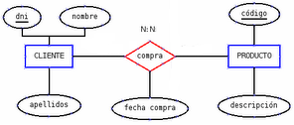
MODELO RELACIONAL
TRANSFORMACIÓN DEL MER AL MODELO RELACIONAL
EJEMPLO REGLA 3: Las relaciones N:M se transforman en una nueva tabla que tendrá como clave primaria la concatenación de los atributos clave de las entidades que relaciona.
En este caso la relación “compra” se transforma en una nueva tabla cuya clave primaria estará formada por los atributos dni, que es la clave primaria de cliente, y código, que es la clave primaria de producto. Además tendrá como campo fecha compra, ya que este atributo forma parte de la relación.
El modelo relacional quedaría de la siguiente forma:
CLIENTE(dni,nombre,apellidos)
PRODUCTO(código,descripción)
COMPRA(dni_cliente,código_producto,fecha_compra)

Slide 179
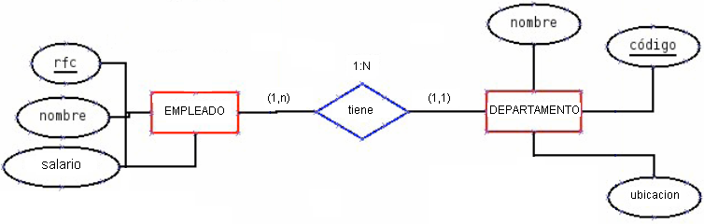
MODELO RELACIONAL
TRANSFORMACIÓN DEL MER AL MODELO RELACIONAL
EJEMPLO REGLA 4: En las relaciones 1:N se pueden tener dos casos:
Veamos ahora el caso de una relación 1:N. En el siguiente modelo entidad-relación un empleado pertenece a un único departamento (debe pertenecer a uno obligatoriamente), y un departamento tiene 1 o más empleados.
En este caso se propaga el atributo código de departamento a la tabla EMPLEADO.
El modelo relacional quedaría de la siguiente manera:
EMPLEADO(rfc,nombre,salario,código_departamento)
DEPARTAMENTO(código,nombre,ubicacion)

Slide 180

MODELO RELACIONAL
TRANSFORMACIÓN DEL MER AL MODELO RELACIONAL
EJEMPLO REGLA 4: En las relaciones 1:N se pueden tener dos casos:
Imaginemos ahora que pudiera darse el caso de que hubiera empleados que no pertenecieran a ningún departamento.
En este caso la entidad que participa con cardinalidad máxima 1, DEPARTAMENTO, también lo hace con cardinalidad mínima 0, ya que puede haber empleados que no pertenezcan a ningún departamento. Así pues, se crea una nueva tabla formada por rfc de EMPLEADO y código de DEPARTAMENTO. En esta nueva tabla rfc de EMPLEADO será la clave primaria. El modelo relacional quedaría de la siguiente forma:
EMPLEADO(rfc,nombre,salario)
DEPARTAMENTO(código,nombre,ubicacion)
PERTENECE(rfc_empleado,código_departamento)

Slide 181
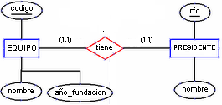
MODELO RELACIONAL
TRANSFORMACIÓN DEL MER AL MODELO RELACIONAL
EJEMPLO REGLA 5: En el caso de las relaciones 1:1 también pueden darse dos casos:
En el siguiente modelo entidad-relación un equipo de fútbol tiene a un único presidente y un presidente preside a un único club de fútbol.
En este ejemplo, tal y como dicen las reglas, podemos propagar la clave de cualquier tabla a la tabla resultante de la otra. Es decir, tenemos dos opciones, o mover la clave de PRESIDENTE a EQUIPO o mover la clave de EQUIPO a PRESIDENTE. El modelo relacional podría quedar de cualquiera de las dos formas siguientes:
EQUIPO(código,nombre,año_fundación)
PRESIDENTE(dni,nombre,código_equipo)
EQUIPO(código,nombre,año_fundación,dni_presidente)
PRESIDENTE(dni,nombre)

Slide 182
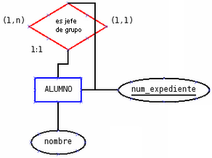
MODELO RELACIONAL
TRANSFORMACIÓN DEL MER AL MODELO RELACIONAL
EJEMPLO REGLA 7: se trata de una relación binaria con la particularidad que las dos entidades son
iguales y aplicaremos las reglas vistas en los puntos anteriores.
En el siguiente modelo entidad-relación un ALUMNO es jefe de grupo de varios ALUMNOS y un ALUMNO tiene obligatoriamente un jefe de grupo y sólo a uno.
Como podemos observar en las reglas de transformación, en este caso la relación reflexiva se trata como si fuera una relación binaria con la particularidad de que las dos entidades son iguales. Al tratarse de una relación 1:N se propagará la clave de la entidad ALUMNO a la entidad ALUMNO, quedando el modelo relacional de la siguiente forma:
ALUMNO(num_expediente,nombre,num_expediente_delegado)

Slide 183
ÁLGEBRA RELACIONAL
Introducción al Algebra Relacional
Operaciones del Algebra Relacional
Seleccionar
Proyectar
Renombrar
De la Teoría de Conjuntos
Unión
Intersección
Diferencia
Producto Cruzado
Reunión
Reunión Natural
División
Operaciones Adicionales
Funciones agregadas
De cierre recursivo
Reunión externa
Unión externa

Slide 184
ÁLGEBRA RELACIONAL
Introducción al Algebra Relacional
El álgebra relacional consiste de algunas simples pero poderosas maneras de construir nuevas relaciones a partir de otras. Si pensamos que las relaciones iniciales son los datos almacenados entonces las nuevas relaciones se pueden ver como respuestas a algunas consultas deseadas.
Es la manera de hacer consultas a una base de datos empleando algunos conceptos matemáticos aplicados a un esquema relacional.

Slide 185
ÁLGEBRA RELACIONAL
Operaciones del Algebra Relacional
Seleccionar
Proyectar
Renombrar
De la Teoría de Conjuntos
Unión
Intersección
Diferencia
Producto Cruzado
Reunión
Reunión Natural
División

Slide 186
ÁLGEBRA RELACIONAL
Operaciones del Algebra Relacional – Seleccionar σ (sigma)
Crea una nueva relación a partir de otra, pero incluyendo sólo algunas de las tuplas a partir de un criterio dado.
El criterio se basa en restricciones sobre los atributos de la relación R y no pueden incluirse otras relaciones en dicho criterio que no estén en R.
Sintaxis
σ Ax Condición (R)

Slide 187
ÁLGEBRA RELACIONAL
Operaciones del Algebra Relacional – Seleccionar σ (sigma)
Película
Título | Año | Duración | Tipo | Estudio
Star Wars | 1977 | 124 | color | Fox
Cacería | 1991 | 104 | color | Disney
Bajo la lluvia | 1992 | 95 | color | Paramount
Ejemplo 1: Mostrar las películas cuya duración sea mayor ó igual a 100
σ Duración >= 100 (Película)
Nombre de la Relación
Símbolo de Seleccionar
Atributo a restringir
Criterio ó Condición
Título | Año | Duración | Tipo | Estudio
Star Wars | 1977 | 124 | color | Fox
Cacería | 1991 | 104 | color | Disney

Slide 188
ÁLGEBRA RELACIONAL
Operaciones del Algebra Relacional – Seleccionar σ (sigma)
Película
Título | Año | Duración | Tipo | Estudio
Star Wars | 1977 | 124 | color | Fox
Cacería | 1991 | 104 | color | Disney
Bajo la lluvia | 1992 | 95 | color | Paramount
Ejemplo 2: Mostrar las películas cuya duración sea mayor ó igual a 100 y que sean del Estudio Fox
σ Duración >= 100 and Estudio = ‘Fox’ (Película)
Título | Año | Duración | Tipo | Estudio
Star Wars | 1977 | 124 | color | Fox

Slide 189
ÁLGEBRA RELACIONAL
Operaciones del Algebra Relacional – Seleccionar σ (sigma)
Película
Título | Año | Duración | Tipo | Estudio
Star Wars | 1977 | 124 | color | Fox
Cacería | 1991 | 104 | color | Disney
Bajo la lluvia | 1992 | 95 | color | Paramount
Ejemplo 3: Mostrar las películas que se estrenaron entre los años 1990 y 2009
σ Año >= 1990 and Año <=2009 (Película)
Título | Año | Duración | Tipo | Estudio
Cacería | 1991 | 104 | color | Disney
Bajo la lluvia | 1992 | 95 | color | Paramount

Slide 190
ÁLGEBRA RELACIONAL
Operaciones del Algebra Relacional – Proyectar π (pi)
Crea una nueva relación a partir de otra, pero incluyendo sólo algunas de las columnas.
Sintaxis
π A1, A3, A6 (R)

Slide 191
ÁLGEBRA RELACIONAL
Operaciones del Algebra Relacional – Proyectar π (pi)
Película
Título | Año | Duración | Tipo | Estudio
Star Wars | 1977 | 124 | color | Fox
Cacería | 1991 | 104 | color | Disney
Bajo la lluvia | 1992 | 95 | color | Paramount
Ejemplo 1: Mostrar Título, Año y Duración de las Películas
π Título, Año, Duración (Película)
Nombre de la Relación
Símbolo de Proyectar
Título | Año | Duración
Star Wars | 1977 | 124
Cacería | 1991 | 104
Bajo la lluvia | 1992 | 95
Atributos a mostrar

Slide 192
ÁLGEBRA RELACIONAL
Operaciones del Algebra Relacional – Proyectar π (pi)
Película
Título | Año | Duración | Tipo | Estudio
Star Wars | 1977 | 124 | color | Fox
Cacería | 1991 | 104 | color | Disney
Bajo la lluvia | 1992 | 95 | color | Paramount
Ejemplo 2: Mostrar Estudio de las Películas
π Estudio (Película)
Estudio
Fox
Disney
Paramount

Slide 193
ÁLGEBRA RELACIONAL
Operaciones del Algebra Relacional – Proyectar π (pi)
Película
Título | Año | Duración | Tipo | Estudio
Star Wars | 1977 | 124 | color | Fox
Cacería | 1991 | 104 | color | Disney
Bajo la lluvia | 1992 | 95 | color | Paramount
Ejemplo 3: Mostrar Título, Duración y Estudio de las Películas
π Título, Duración, Estudio (Película)
Título | Duración | Estudio
Star Wars | 124 | Fox
Cacería | 104 | Disney
Bajo la lluvia | 95 | Paramount

Slide 194
ÁLGEBRA RELACIONAL
Operaciones del Algebra Relacional – Renombrar ρ (ro)
Renombrar ya sea atributos o relaciones, facilita su interacción y comprensión.
Sintaxis
Renombrar Relaciones
ρ s (R)
Renombrar Atributos suponiendo R (A, B, C)
ρ R (A, X, C) (R)
ρ S (A, X, C) (R)
π A, B as X, C (R)
π B as X (R)

Slide 195
ÁLGEBRA RELACIONAL
Operaciones del Algebra Relacional – Renombrar ρ (ro)
Película
Título | Año | Duración | Tipo | Estudio
Star Wars | 1977 | 124 | color | Fox
Cacería | 1991 | 104 | color | Disney
Bajo la lluvia | 1992 | 95 | color | Paramount
Ejemplo 1: Renombrar la Relación Película como Filme.
ρ Filme (Película)
Nombre de la Relación a Renombrar
Símbolo de Renombrar
Filme
Nuevo nombre de la Relación
Título | Año | Duración | Tipo | Estudio
Star Wars | 1977 | 124 | color | Fox
Cacería | 1991 | 104 | color | Disney
Bajo la lluvia | 1992 | 95 | color | Paramount

Slide 196
ÁLGEBRA RELACIONAL
Operaciones del Algebra Relacional – Renombrar ρ (ro)
Película
Título | Año | Duración | Tipo | Estudio
Star Wars | 1977 | 124 | color | Fox
Cacería | 1991 | 104 | color | Disney
Bajo la lluvia | 1992 | 95 | color | Paramount
Ejemplo 2: Renombrar el atributo Duración como Minutos.
ρ Película (Título, Año, Minutos, Tipo, Estudio) (Película)
Película
Título | Año | Minutos | Tipo | Estudio
Star Wars | 1977 | 124 | color | Fox
Cacería | 1991 | 104 | color | Disney
Bajo la lluvia | 1992 | 95 | color | Paramount

Slide 197
ÁLGEBRA RELACIONAL
Operaciones del Algebra Relacional – Renombrar ρ (ro)
Película
Título | Año | Duración | Tipo | Estudio
Star Wars | 1977 | 124 | color | Fox
Cacería | 1991 | 104 | color | Disney
Bajo la lluvia | 1992 | 95 | color | Paramount
Ejemplo 3: Renombrar la Relación Película como Filme y al mismo tiempo el atributo Duración como Minutos.
ρ Filme (Título, Año, Minutos, Tipo, Estudio) (Película)
Filme
Título | Año | Minutos | Tipo | Estudio
Star Wars | 1977 | 124 | color | Fox
Cacería | 1991 | 104 | color | Disney
Bajo la lluvia | 1992 | 95 | color | Paramount

Slide 198
ÁLGEBRA RELACIONAL
Operaciones del Algebra Relacional – Renombrar ρ (ro)
Película
Título | Año | Duración | Tipo | Estudio
Star Wars | 1977 | 124 | color | Fox
Cacería | 1991 | 104 | color | Disney
Bajo la lluvia | 1992 | 95 | color | Paramount
Ejemplo 4: Utiliza la Proyección para Renombrar el atributo Año como Estreno mostrando solo el Título y Estreno.
π Título, Año as Estreno (Película)
Película
Título | Estreno
Star Wars | 1977
Cacería | 1991
Bajo la lluvia | 1992

Slide 199
ÁLGEBRA RELACIONAL
Operaciones del Algebra Relacional – Asignación ←
Almacena temporalmente el resultado de una operación en un relación dada
π Título, Año as Estreno (Película)
ESTRENOS ←
ESTRENOS
Título | Estreno
Star Wars | 1977
Cacería | 1991
Bajo la lluvia | 1992

Slide 200
ÁLGEBRA RELACIONAL
Operaciones del Algebra Relacional – Teoría de Conjuntos
Unión, Intersección y Diferencia
Características:
Son operaciones binarias.
Su resultado es otra relación.
R y S deben tener esquemas idénticos.
El orden de las columnas debe ser el mismo.

Slide 201
ÁLGEBRA RELACIONAL
Operaciones del Algebra Relacional – Unión ∪
R ∪ S: La Unión entre dos relaciones R y S nos da todas las tuplas tanto de R como de S, eliminando las que están repetidas.
RESULTADO ← R ∪ S
RESULTADO
Año
1977
1942
1945
1991
1978
1979
R
S
Año
1977
1945
1991
1979
Año
1942
1991
1978
∪
←

Slide 202
ÁLGEBRA RELACIONAL
Operaciones del Algebra Relacional – Intersección ∩
R ∩ S: La Intersección entre dos relaciones R y S nos da todas las tuplas comunes a R y S, eliminando las que están repetidas.
RESULTADO ← R ∩ S
R
S
Año
1977
1945
1991
1979
Año
1942
1991
1978
RESULTADO
∩
Año
1991
←

Slide 203
ÁLGEBRA RELACIONAL
Operaciones del Algebra Relacional – Diferencia -
R - S: La Diferencia entre dos relaciones R y S nos da todas las tuplas de R que no están en S.
RESULTADO ← R - S
R
S
RESULTADO
Año
1977
1945
1991
1979
Año
1942
1991
1978
Año
1977
1945
1979
-
←

Slide 204
ÁLGEBRA RELACIONAL
Operaciones del Algebra Relacional – Teoría de Conjuntos
Producto Cruzado (Cartesiano, Crossjoin)
Características:
Intervienen dos relaciones.
Esas relaciones no tienen por qué ser compatibles con la unión.

Slide 205
ÁLGEBRA RELACIONAL
Operaciones del Algebra Relacional – Producto Cartesiano ×
R × S: El resultado del producto cartesiano consta de todas las combinaciones posibles de cada tupla de R seguida de otra de S. Es decir:
Tiene todos los atributos de R y S; primero los de R y seguidos los de S.
Tiene n*m tuplas; siendo n el número de tuplas de R y m el número de tuplas de S.
R
S
R × S
A | B
1 | 2
3 | 4
B | C | D
2 | 5 | 6
4 | 7 | 8
9 | 10 | 11
A | R.B | S.B | C | D
1 | 2 | 2 | 5 | 6
1 | 2 | 4 | 7 | 8
1 | 2 | 9 | 10 | 11
3 | 4 | 2 | 5 | 6
3 | 4 | 4 | 7 | 8
3 | 4 | 9 | 10 | 11
×

Slide 206
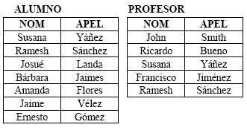
ÁLGEBRA RELACIONAL
Operaciones del Algebra Relacional – Ejercicios
Dadas las siguientes relaciones:
Obtener:
ALUMNO ∪ PROFESOR
ALUMNO ∩ PROFESOR
ALUMNO - PROFESOR
PROFESOR - ALUMNO

Slide 207
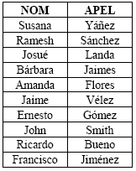

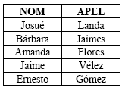

ÁLGEBRA RELACIONAL
Operaciones del Algebra Relacional – Ejercicios
ALUMNO ∪ PROFESOR
PROFESOR - ALUMNO
ALUMNO - PROFESOR
ALUMNO ∩ PROFESOR

Slide 208


ÁLGEBRA RELACIONAL
Operaciones del Algebra Relacional – Ejercicios
Película×Estudio =
{
<1,La guerra de las galaxias,1977,3,1,Ghibli>,
<1,La guerra de las galaxias,1977,3,2,New Line Cinema>,
<1,La guerra de las galaxias,1977,3,3,Lucasfilms>,
<1,La guerra de las galaxias,1977,3,4,Sogecine>,
<2,La comunidad del anillo,2001,2,1,Ghibli>,
<2,La comunidad del anillo,2001,2,2,New Line Cinema>,
<2,La comunidad del anillo,2001,2,3,Lucasfilms>,
<2,La comunidad del anillo,2001,2,4,Sogecine>,
<3,Mar adentro,2004,4,1,Ghibli>,
<3,Mar adentro,2004,4,2,New Line Cinema>,
... }

Slide 209
ÁLGEBRA RELACIONAL
Operaciones del Algebra Relacional – Reunión |×|_{<condición de reunión>}
R |×| _{<condición de reunión>} S: El resultado de la Reunión consta de todas las combinaciones de cada tupla de R seguida de otra de S, que satisfagan la condición de reunión.
Es equivalente a un producto cartesiano seguido de una selección.
Sintaxis
R |×| _{<condición de reunión>}S

Slide 210
ÁLGEBRA RELACIONAL
Operaciones del Algebra Relacional – Reunión |×|_{<condición de reunión>}
Película
Director
Título | Año | Dir | Tipo | Estudio
Star Wars | 1977 | 1 | color | Fox
Cacería | 1991 | 1 | color | Disney
Bajo la lluvia | 1992 | 3 | color | Paramount
Cve_Director | Director
1 | Smith
2 | Charlie
3 | Beny
Ejemplo 1: Obtener el nombre de la Película, el nombre del Estudio y el nombre del Director.
Película |×| _{Dir=Cve_Director} Director
Se lee: Reunión entre Película y Director con Dir= Cve_director
Símbolo de Reunión
Condición de Reunión
Relaciones a Reunir

Slide 211
ÁLGEBRA RELACIONAL
Operaciones del Algebra Relacional – Reunión |×|_{<condición de reunión>}
Película
Director
Título | Año | Dir | Tipo | Estudio
Star Wars | 1977 | 1 | color | Fox
Cacería | 1991 | 1 | color | Disney
Bajo la lluvia | 1992 | 3 | color | Paramount
Cve_Director | Director
1 | Smith
2 | Charlie
3 | Beny
Ejemplo 1: Obtener el nombre de la Película, el nombre del Estudio y el nombre del Director.
TEMPORAL ←
Película |×| _{Dir=Cve_Director} Director
TEMPORAL
Título | Año | Dir | Tipo | Estudio | Cve_Director | Director
Star Wars | 1977 | 1 | color | Fox | 1 | Smith
Cacería | 1991 | 1 | color | Disney | 1 | Smith
Bajo la lluvia | 1992 | 3 | color | Paramount | 3 | Beny

Slide 212
ÁLGEBRA RELACIONAL
Operaciones del Algebra Relacional – Reunión |×|_{<condición de reunión>}
TEMPORAL
Título | Año | Dir | Tipo | Estudio | Cve_Director | Director
Star Wars | 1977 | 1 | color | Fox | 1 | Smith
Cacería | 1991 | 1 | color | Disney | 1 | Smith
Bajo la lluvia | 1992 | 3 | color | Paramount | 3 | Beny
Ejemplo 1: Obtener el nombre de la Película, el nombre del Estudio y el nombre del Director.
TEMPORAL ←
Película |×| _{Dir=Cve_Director} Director
π Título, Estudio, Director (TEMPORAL)
RESULTADO ←
RESULTADO
Título | Estudio | Director
Star Wars | Fox | Smith
Cacería | Disney | Smith
Bajo la lluvia | Paramount | Beny

Slide 213
ÁLGEBRA RELACIONAL
Operaciones del Algebra Relacional – Reunión |×|_{<condición de reunión>}
Proyectos
Reponsables
Departamentos
Proyecto | cve_proy | responsable
Capacitación | 1 | 2
Automatización | 2 | 1
Finanzas | 3 | 1
Expo | 4 | 3
Vinculacion | 5 | 2
Cve_resp | Nombre | Depto
1 | Carlos | 1
2 | Mario | 5
3 | Sonia | 2
Cve_dep | Nom_dep
1 | Admin
2 | Vinc
3 | Extension
4 | RH
5 | Sistemas
Ejemplo 2: Obtener el nombre del Proyecto, el nombre del Responsable y el nombre del Departamento.
TEMPORAL 1 ←
Proyectos|×| _{responsable=Cve_resp} Responsables
TEMPORAL 2 ←
TEMPORAL 1|×| _{Depto=Cve_dep} Departamentos
π Proyecto, Nombre, Nom_dep (TEMPORAL 2)
RESULTADO ←

Slide 214
ÁLGEBRA RELACIONAL
Operaciones del Algebra Relacional – Reunión Natural |×|
R |×| S: es un tipo de Reunión en la que la condición de reunión está formada por tantas condiciones de igualdad unidas mediante el operador lógico Y como pares de atributos tengan el mismo nombre en R y S. Se calcula del siguiente modo:
Calcular el Producto Cartesiano R × S.
Para cada atributo Ai común, se seleccionan las filas en las que el valor R.Ai coinciden con el valor S.Ai.
Realizada la selección, eliminar la columna S.Ai
Sintaxis
R |×|S

Slide 215
ÁLGEBRA RELACIONAL
Operaciones del Algebra Relacional – Reunión Natural |×|
R
S
R × S
σ R.B = S.B (R × S)
A | B
1 | 2
3 | 4
5 | 2
B | C | D
2 | 5 | 6
4 | 7 | 8
9 | 10 | 11
A | R.B | S.B | C | D
1 | 2 | 2 | 5 | 6
1 | 2 | 4 | 7 | 8
1 | 2 | 9 | 10 | 11
3 | 4 | 2 | 5 | 6
3 | 4 | 4 | 7 | 8
3 | 4 | 9 | 10 | 11
5 | 2 | 2 | 5 | 6
5 | 2 | 4 | 7 | 8
5 | 2 | 9 | 10 | 11
A | R.B | S.B | C | D
1 | 2 | 2 | 5 | 6
3 | 4 | 4 | 7 | 8
5 | 2 | 2 | 5 | 6
×
⇒
=
⇓
A | B | C | D
1 | 2 | 5 | 6
3 | 4 | 7 | 8
5 | 2 | 5 | 6

Slide 216
ÁLGEBRA RELACIONAL
Operaciones del Algebra Relacional – División ÷
R ÷ S: Operación del Algebra Relacional que crea una nueva relación, seleccionando las filas en una relación que corresponden con todas las filas en otra relación. El grado de R debe ser mayor que el grado de S.
Suponer las siguientes tablas:
Productos
Comerciales

Slide 217
ÁLGEBRA RELACIONAL
Operaciones del Algebra Relacional – División ÷
Si dividimos la Tabla COMERCIALES entre la Tabla PRODUCTOS obtendremos como resultado una tercera tabla en la que:
Los campos que contiene son aquellos de la Tabla COMERCIALES que no existen en la Tabla PRODUCTOS. En este caso el campo Código Comercial es el único de la Tabla COMERCIALES que no existen en la Tabla PRODUCTOS.
Un registro se encuentra en la tabla resultado si y sólo si está asociado en Tabla COMERCIALES con cada fila de la Tabla PRODUCTOS

Slide 218
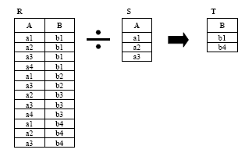
ÁLGEBRA RELACIONAL
Operaciones del Algebra Relacional – División ÷
Ejemplo 2

Slide 219
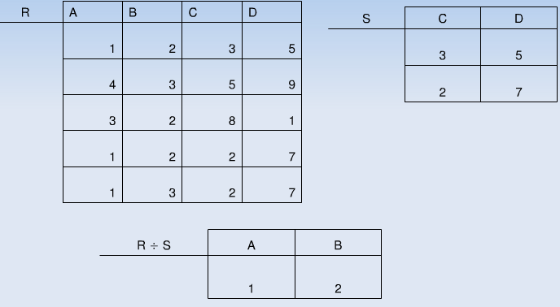
ÁLGEBRA RELACIONAL
Operaciones del Algebra Relacional – División ÷
Ejemplo 3

Slide 220
ESTÁNDARES DE LAS BASES DE DATOS RELACIONALES
Definición de datos, restricciones y cambios de esquema
Operaciones de Actualización y tratamiento de las restricciones
Visualizando restricciones en el control de integridad
Especificación de valores por omisión y acciones de disparo referencial

